Slide 1
MSA Pattern Definition
2020. 03

Slide 2
CQRS Pattern
CQRS & Backing Services

Slide 3
패턴 정의 및 목적
CQRS 패턴은 Command Query Responsibility Segregation으로 𝜇Service 당 Database을 가져가는 경우에 여러 서비스의 데이터를 결합하여 Query하기 위한 방법으로 읽기 전용 복제 View Database을 구성하고 Command(CUD)와 분리하는 패턴을 Backing Service와의 구성을 패턴화하여 정의
마이크로 서비스의 쿼리 구현을 위한 2가지 제안 패턴 중에서 API Composition 패턴이 Client 영역에서 여러 API을 조합하여 사용하는 방식이고 CQRS 패턴은 데이터와 연관된 마이크로 서비스 영역에서 Backing Service 등을 활용하기 때문에 강력하지만 구현 및 관리 요소가 증가하는 문제가 있음
API Composition 패턴은 먼저 고려하고 성능 개선 등의 이슈가 있는 경우 해당 패턴 도입을 검토하는 것을 권장

Slide 4
패턴 동작 구조
여기에서 패턴이 무엇을 하는지를 명확하게 정의하는 그림 필요.
패턴이 돌아가는 구조에 대한 설명을 개념적으로 설명할 수 있었으면 합니다. 동작 구조, 주요 결정 사항, 뒤에 설명하는 상세 설명 키워드 등이 그림과 설명으로 표현될 수 있도록 합니다.
Metric export Pattern은 𝜇Service 내 metric 정보를 추출, Prometheus로 전달하기 위한 메커니즘을 Pattern 화
Application
Grafana
Prometheus
/metrics
Application Perf. Metrics 측정을 위한 Metric API 제공 방법
Prometheus 수집대상 API 등록
Grafana Dashboard를 통한 관리
1
2
3
Metric 자동 생성 Library 주입을 통한 측정 방식 제공
Maven dependency 등록 (Actuator, micrometer etc)
appl. Property 설정으로 metric 대상 enabling
Micro-meter 기반 사용자 metric 추가
K8s deployment manifest (yaml file) 내 annotation을 통해 metrics api 자동 등록
수집 metrics 식별 및 query 정의
전시 방식 정의 및 Dashboard 구성
Non-Java APP의 Metric API 노출
자체 /metrics API 개발 및 등록
Notes:
패턴 전체 돌아가는 구조에 대한 설명과 뒤에서 이야기하는 상세 항목에 대한 연결 고리 제공

Slide 5
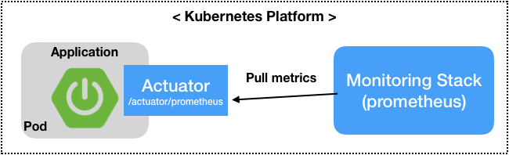
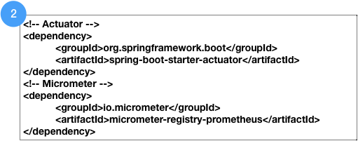

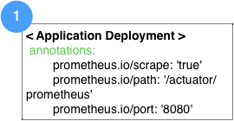
CQRS 패턴
작성 필요
Spring Boot(2.x)와 Actuator, Micrometer를 활용하여 Prometheus가 서비스의 상태 정보를 수집 가능하도록 제공하는 패턴 방식 (Spring MVC 등의 http 서비스가 가능한 경우)
Metrics 전달 구조
1. Spring boot application Library dependency 설정
Pom.xml file 내 actuator, micrometer denendency 설정
Metrics Info
JVM 정보 (thread count, GC info, heap info)
DBCP 정보
Process 관려 정보
CPU (Usage, Load)
File (Max and current File descript count)
1
https://docs.spring.io/spring-boot/docs/current/reference/html/production-ready-features.html
2. Application property에 actuator endpoint enable 설정
2
3. k8s deployment 설정을 통한 Prometheus 등록
3
설명…
Notes:
각 방법에 대한 구조, 코드, 설정을 기술하고 여기에서
개발자가
1) 무엇을 해야 하는 지에 대한 항목과
2) 어떻게 코드를 개발해야 하고
3) 무엇을 어떻게 설정해야 하고
4) 무엇을 어떻게 커스터마이즈 해야 하는지를 기술
필요하다면 그 다음장에 코드 내용과 핵심 변경 사항을 기술

Slide 6
Metric Exporter 방식 – 사용자 custom metric 추가 노출
작성 필요
XXX

Slide 7
장단점 및 제약 사항
사전 조건
XXX
장점
관심 분리에 따른 개발 영역의 업무 향상성 증가
Event Sourced Architecure에서 필요한 패턴
여러 다양한 View 를 제공하기 위한 확장 및 성능이 보장되는 구조
단점 및 특이사항
MSA 구성 복잡도가 API Compoisition 패턴 대비 복잡도가 높고 인프라 등의 관리 요소가 증가
중복 코드가 발생하는 특징이 있을 수 있음

Slide 8
자동화 적용 범위
유형 | CQRS 패턴
소스 코드
Kubernetes 설정
dependency
Application 설정

Slide 9
소스 코드 정보
Github(private)
Library : https://github.com/cloudsvcdev/

